Slide 1
תרגול מספר 5
מערך שיעור
חזרה קצרה על מושגים שנלמדו בשיעור הקודם | פתיחה(5 דק)
-ירושה -שדות מוגנים -בניה ופירוק והשמה -החלפה -שיטות וירטואליות -pimpl -המרות | גוף(35 דק)
סיכום נקודתי של הנושאים עליהם עברנו במהלך התרגול, וזמן לשאלות. | סיום(5 דק)

Slide 2
ירושה
ירושה בשפת C++ דומה מאוד לJAVA
ההבדל המרכזי בינהן הוא שבשפת C++ מתקיימת הורשה מרובה
למה בכלל משתמשים בירושה? [תזכורת]
- כדי שהתוכנית שלנו תשקף את המציאות: ירושה מבטאת קשר של "הוא סוג של".
למשל, אם המחלקה של "מנהל" יורשת את המחלקה של "עובד", זה מעביר את המסר של "מנהל"
הוא סוג של "עובד". סיבה נוספת כדי להשיג פולימורפיזם בזמן ריצה

Slide 3
פולימורפיזם
המושג פולימורפיזם הוא רב צורתיות, הרעיון הכללי הוא להתייחס לעצמים שונים בתור דברים דומים. רב צורתיות מאפשר לנו לבצע פעולות מסוימות מבלי קשר ישיר לאובייקט עליו אנחנו מבצעים את הפעולה, כך שגם אם נשנה את האובייקט לאובייקט אחר זה לא ישנה את הדרך בה אנחנו מבצעים את הפעולה שלנו על האובייקט החדש, לדוגמא מערך של חתול,כלב,ציפור כאשר כל ממש את הממשק חיה, ניתן ליצור מערך של חיות וכל פעם להפעיל את המתודה ()print , תוצאת המתודה תיהיה כתלות האובייקט עליו אנחנו מפעילים את הפונקצייה.

Slide 4
שדות מוגנים:
בהורשה כל מה שמוגדר כשדה פרטי יישאר פרטי ולא תינתן אפשרות לשנות אותו. במידה ונרצה לשנות אותו במחלקה המקורית נצטרך להגדיר אותו כ:protected ואז ניתן יהיה לבצע בהם שינויים.
ברירת מחדל שהמחלקה יורשת מחלקה אחרת הוא פרטי – כמו שדות רגילים.
במצב רגיל היינו רוצים שההורשה תהיה ציבורית ולכן נציין את זה.
=החלפהOverriding:
במחלקה יורשת, אם נגדיר שיטה שהחתימה שלה זהה לשיטה הקיימת כבר במחלקה המורישה, אז השיטה שהגדרנו תחליף את השיטה שירשנו. למשל, אם המחלקה Person מגדירה שיטה output ,ו המחלקה Programmer יורשת אותה ומגדירה שיטה output עם חתימה זהה - אז עצמים מסוג Programmer ישתמשו בשיטה המחליפה.
חשוב: החתימה של השיטה המחליפה חייבת להיות זהה לגמרי - כולל ה-const אחרת זו לא תהיה החלפה אלא העמסה. כדי שהקומפיילר יוודא עבורנו שדייקנו בחתימה, ניתן להשתמש במילת-המפתח override

Slide 5
בניה ופירוק והשמה
הבנאים לא עוברים בירושה כשבונים עצם ממחלקה מסויימת, חייבים קודם לבנות עצם מהמחלקה המורישה כזכור, יש שדה נסתר מהמחלקה המורישה בתוך המחלקה היורשת. איך עושים את זה? אפשרות אחת היא לקרוא בפירוש לבנאי של המחלקה המורישה ברשימת האיתחול – בדיוק כמו שקוראים לבנאים של כל שאר השדות. אם לא קוראים בפירוש לבנאי של המחלקה המורישה - הקומפיילר יקרא אוטומטית לבנאי בלי פרמטרים, אם קיים המפרק גם-כן לא עובר בירושה

Slide 6
סדר הפירוק
סדר הבניה
בנאי מחלקה יורשת
שדות מחלקת הבסיס
שדות מחלקת הבסיס
שדות מחלקה יורשת
בנאי מחלקת הבסיס
בנאי מחלקת הבסיס
שדות מחלקה יורשת
שדות מחלקת הבסיס
בנאי מחלקה יורשת

Slide 7
שיטות וירטואליות :
ברירת-המחדל ב-++C היא, שהקומפיילר בוחר איזו שיטה להריץ, לפי סוג המשתנה בזמן הקומפילציה. למשל, אם הגדרנו עצם מסוג Programmer , ואז שמנו עליו רפרנס או מצביע מסוג Person אז הקומפיילר יבחר את השיטה שלPerson ולא את השיטה המחליפה.
בעזרת במילת המפתח virtual כשמסמנים שיטה כוירטואלית במחלקת-הבסיס, הקומפיילר יבחר את השיטה בכל המחלקות היורשות ממנה לפי סוג העצם בזמן ריצה.
הערות:
• כל שיטה המוגדרת כוירטואלית במחלקת-הבסיס, היא וירטואלית באופן אוטומטי גם בכל המחלקות היורשות ממנה. עם זאת, מקובל לסמן גם את השיטות במחלקות היורשות כ- virtual כדי שהקוד יהיה ברור יותר.
כדי ליהנות מהיתרונות של שיטות וירטואליות, צריך להשתמש ברפרנס או בפוינטר

Slide 8
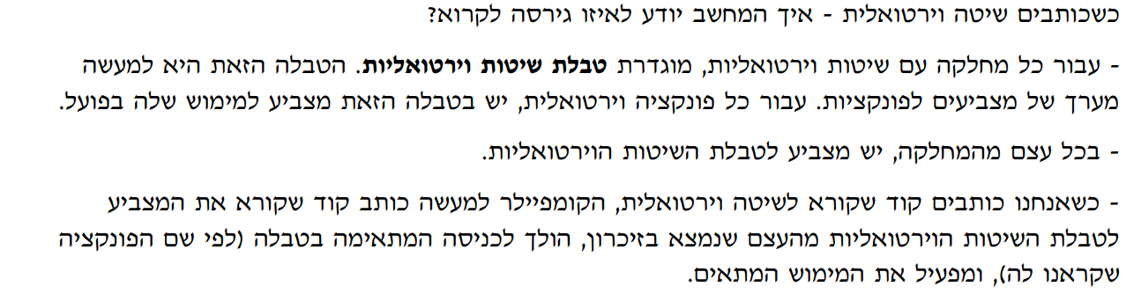
שיטה לא וירטואלית היא מהירה יותר וגם חסכונית יותר בזיכרון, אבל שיטה וירטואלית מאפשרת פולימורפיזם

Slide 9
הערות: חשוב להגדיר את המפרק כוירטואלי במחלקת-הבסיס. כשמגדירים מפרק וירטואלי במחלקת-בסיס, כל המחלקות היורשות ממנה חייבות להגדיר מפרק

Slide 10
קריאה לשיטות וירטואליות משיטות אחרות:
אם שיטה f מוגדרת כוירטואלית במחלקת הבסיס.
ושיטה g במחלקת הבסיס קוראת לה .
אז הגירסה של שיטה f שתיקרא בפועל תלויה בסוג העצם בזמן ריצה.
יש לזה שני יוצאי-דופן:
• אם השיטה g היא בנאי של מחלקת-הבסיס.
• אם השיטה g היא מפרק של מחלקת-הבסיס.
בשני המקרים האלה, שיטה f שתיקרא בפועל היא זו של מחלקת הבסיס.
זה יקרא בגלל ש:
בגלל סדר הבניה והפירוק:
• כשבונים את מחלקת הבסיס - המחלקה היורשת עדיין לא בנויה ולכן מסוכן לקרוא לשיטות שלה - אולי יש שדות חשובים שעדיין לא מאותחלים.
• כשמפרקים את מחלקת הבסיס - המחלקה היורשת כבר מפורקת, ולכן שוב מסוכן לקרוא לשיטות שלה - אולי יש שדות חשובים שכבר נמחקו.

Slide 11
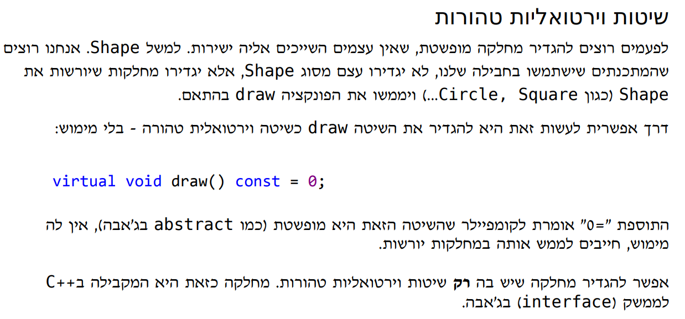

Slide 12
pimpl
כל השיטות הציבוריות של המחלקה בלי השדות הפרטיים מוגדרות בתוך מחלקה וירטואלית-טהורה, בקובץ h . המימוש והשדות הפרטיים מוגדרים במחלקה יורשת הנמצאת כולה בקובץ cpp ואינה גלויה למשתמש.

Slide 13
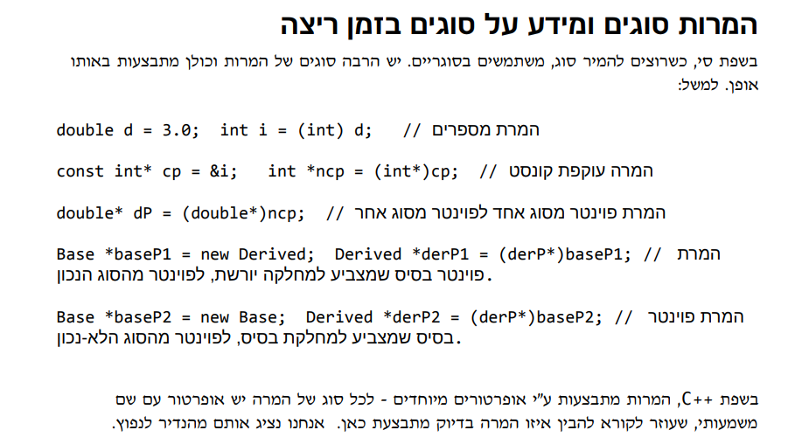

Slide 14
const_cast
האופרטור cast_const משמש להמרת מצביע או רפרנס קבוע (const)
הוא למעשה אומר לקומפיילר להתעלם מהבדיקה שלconst אופרטור זה משמש במקרים נדירים מאד. לכן בדרך-כלל לא נשתמש בהמרה זו.
reinterpret_cast
האופרטור cast_reinterpret משמש להמרת פוינטר או רפרנס מסוג אחד לסוג אחר.
האופרטור לא מבצע שום בדיקה - לא בזמן קימפול ולא בזמן ריצה.
כמו cast_const ,הוא למעשה אומר לקומפיילר להתעלם מבדיקות הטיפוסים הרגילות שהוא מבצע, ולסמוך עלינו שאנחנו יודעים מה אנחנו עושים. זה מסוכן ועלול לגרום לשגיאות לוגיות וערכים לא מוגדרים.

Slide 15
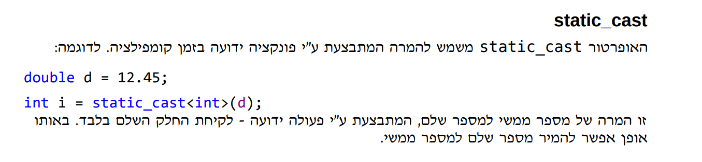

Slide 16
איך זה עובד עם מחלקות?
• חוסם המרות בין מצביעי-מחלקות שאין ביניהן קשר -אף אחת לא יורשת מהשניה
• מאפשר המרה של מצביע למחלקה יורשת אל מצביע למחלקת הבסיס - והמרה כזאת היא בטוחה (אבל היא מתבצעת אוטומטית גם בלי ההמרה
• מאפשר גם המרה של מצביע למחלקת בסיס אל מצביע למחלקה יורשת - והמרה כזאת היא מסוכנת - היא נכונה רק אם המצביע המומר אכן הצביע לעצם מהסוג של המחלקה היורשת. לא מתבצעת כל בדיקה לנושא זה ולכן זו סכנה - עדיף במקרה זה להשתמש ב- dynamic cast

Slide 17
dynamic_cast
האופרטור משמש להמרה של פוינטר/רפרנס למחלקת-בסיס עם שיטות וירטואליות, אל פוינטר/רפרנס למחלקה יורשת שלה. כשמשתמשים באופרטור זה, הקומפיילר מכניס בדיקה, המתבצעת בזמן ריצה, אם העצם שמצביעים אליו אכן מתאים לסוג שאליו רוצים להמיר.
הבדיקה מתבצעת לפי סוג העצם בזמן ריצה. לכן, אפשר לבצע בדיקה זו רק אם העצם הוא ממחלקה שיש לה מידע על סוגים בזמן ריצה - כלומר מחלקה שיש לה טבלת שיטות וירטואליות. שימו לב: המרה זו היא פעולה "יקרה" בזמן ריצה - היא צריכה לעבור על כל עץ הירושה כדי לקבוע אם ההמרה תקינה או לא.

